Slide 1
Tervetuloa kouluun!
Info koulutulokkaiden huoltajille
Satu Viemerö (satu.viemero@hel.fi)
Rehtori
Tunja Tuominen (tunja.tuominen@edu.hel.fi)
Apulaisrehtori

Slide 2
Pakilan ala-asteen visio ja toiminta-ajatus
Koulumme on arvostettu ja turvallinen.
Opetus on laadukasta.
Koulua rakennetaan yhteisöllisyyden ja aktiivisen osallisuuden hengessä.
Oppilas kokee olevansa arvokas ja hän selviytyy hyvin arjen asioista.
Tässä koulussa jokaisella oppilaalla on oikeus:
Hyvään oppimiseen
Ihmisenä kasvamiseen
Turvallisessa
Toimintaympäristössä
Innokkaasti

Slide 3
Pakilan ala-asteella
meille on tärkeää, että jokainen oppilas saa mahdollisimman hyvät perustiedot ja –taidot elämää varten.
toimiva yhteistyö koulun ja kodin välillä on ensiarvoisen tärkeää.
kotisivuiltamme löytyy paljon tärkeää tietoa: www.pakia.edu.hel.fi.

Slide 4
Meidän koulumme
toimii kahdessa toimipisteessä
vuosiluokat 1-2 väistötiloissa, Paloheinäntie 40 B
Elontien toimipiste valmistuu kevään 2024 aikana
Vuosiluokat 3-6 pääkoululla, Halkosuontie 88
oppilaita n. 500 ja luokkia 20, joiden lisäksi lähipalvelun erityisluokka sekä vaikeasti kehitysvammaisten TOI-opetusryhmä
painotetun musiikin opetusta vuosiluokilla 3-6
Pyrkiminen soveltuvuuskoeluokalle tapahtuu 2. lk syksyllä
luokanopettajia 21
kieltenopettajia 3
laaja-alaisia erityisopettajia 2
käsityönopettaja
resurssiopettajia
koulunkäyntiavustajia

Slide 5
Meidän koulumme kieliohjelma
A1 –kieli
alkaa 1. luokalta
kaikilla oppilailla englanti
2 tuntia viikossa, lukuunottamatta 5. luokkaa, jolloin 3 vuosiviikkotuntia
A2 –kieli
alkaa 3. luokalta
vapaaehtoinen
valittavana joko saksa tai ruotsi
minimiryhmäkoko 15 oppilasta
3. luokalla 1 tunti viikossa, ylemmillä luokilla 2 tuntia viikossa
B1 –kieli (ruotsi)
alkaa 6. luokalla mikäli kieli ei ole jo A2 –kielenä

Slide 6
Koulupolku alkaa
Koulunkäynnin aloittaminen on iso asia lapsen ja koko perheen elämässä.
Koulutulokkaat odottavat innolla, ehkä hieman jännittäen koulun alkamista ja koululaiseksi tulemista.
Kodin ja koulun tärkeä tehtävä on kannustaa ja tukea lasta hänen uudessa elämänvaiheessaan.

Slide 7
Mitä ja miten koulussa opiskellaan?
Peruskoulun 1. luokalla harjoitellaan koululaisena olemisen perusasioita - itsestä ja koulutarvikkeista huolehtimista sekä työskentelyä itsenäisesti ja ryhmässä.
Kahden ensimmäisen kouluvuoden aikana opetellaan perustietoja ja -taitoja. Näihin kuuluvat lukeminen, kirjoittaminen, matematiikan, ympäristön ja luonnon perusasiat sekä kädentaidot ja liikunta.
Kaikki peruskoulun oppiaineet ja niiden tuntimäärien jakautuminen kerrotaan koulun omassa opetussuunnitelmassa, johon voi tutustua koulun kotisivuilla.

Slide 8
Luokkien muodostaminen
Lähtökohtaisesti eskariryhmät tulevat päiväkoti Havukka-Pakilasta, joka toimii jo vahvassa yhteistyössä koulun kanssa.
Yhteistyössä päiväkodin kanssa tavoitteena muodostaa mahdollisimman toimivia luokkia:
Luokat muodostetaan pedagogisin perustein
Erilaisten oppijoiden huomioiminen
Tyttöjä ja poikia mahdollisimman tasaisesti
Aina paras kaveri ei ole paras opiskelukaveri
Päiväkotiryhmä yleensä jaetaan ryhmän koosta riippuen.
Koulutulokas siirtyy uudelle askelmalle elämässään ja se on uusi haaste, mutta myös uusi mahdollisuus.
Uudet kaverit ovat tervetulleita.

Slide 9
Oppimisen tuki
Oppimista tukevat yleisesti
monipuoliset ja vaihtelevat koulutehtävät
opiskelu joustavissa opetusryhmissä
oppilaanohjaus
tukiopetus
erityisopetus
oppilashuollon palvelut
erityisen ja tehostetun tuen palvelut
Moniammatillinen oppilashuoltoryhmä
Ryhmä työskentelee kouluyhteisön hyvinvoinnin edistämiseksi ja etsii ratkaisuja tukea tarvitsevien oppilaiden auttamiseksi.
Ryhmään kuuluu rehtori, kouluterveydenhoitaja, koulukuraattori, koulupsykologi, erityisopettaja sekä tarvittaessa luokanopettaja

Slide 10
Tärkeät päivämäärät
14.11.2022-13.1.2023 Koulut voivat pitää tiedotustilaisuuksia
9.-29.1.2023 Sähköinen kouluun ilmoittautuminen osoitteessa asti.hel.fi. Lapsen oppivelvollisuuden alkamisesta ilmoitetaan oppivelvollisuusilmoituksella 4.1.2023 alkaen.
9.-29.1.2023 Hakuaika painotettuun, englanninkieliseen ja laajamittaiseen kaksikieliseen opetukseen erillisellä lomakkeella.
17.-31.1.2023 Rehtori kutsuu tulevan oppilaan ja huoltajien kuulemiseen erityisen tuen päätöstä varten, kun kyseessä on erityisen tuen järjestämisestä muun opetuksen yhteydessä tai lähikoulun erityisluokalla.
ke 25.1.2023 Ilmoittautuminen tarvittaessa omalla lähikoululla klo 8.00-10.00 (oppivelvollisuusilmoitus mukaan)
ma 30.1.2023 alkaen. Jos perhe muuttaa Helsinkiin ilmoittautumisen päättymisen jälkeen ja haluaa lapsen lähikouluun, huoltajan tulee ottaa yhteyttä lähikoulun rehtoriin.
1.-17.2.2023 Rehtori kutsuu tulevan oppilaan ja huoltajat kuulemiseen ennen erityisen tuen päätöksen tekoa, kun kyseessä on erityisen tuen järjestäminen erityiskoulussa, pidennetyn oppivelvollisuuden erityisluokassa tai tuetussa erityisluokassa
pe 3.3.2023 Oppilaaksiottopäätös lähetetään huoltajille muutoksenhakuohjeineen Suomi.fi-järjestelmän kautta tai postitse, jos huoltajalla ei ole Suomi.fi-palvelua käytössä. Päätös erityisestä tuesta erityisluokalla postitetaan kotiin.
6.3.−1.5.2023 Iltapäivätoiminnan hakuaika. Iltapäivätoiminnan päätökset postitetaan kotiin heinäkuussa 2023.

Slide 11
Miten ilmoittaudutaan?
Lähikouluun ilmoittautuminen
Ilmoittaudu Astissa 9.-29.1.2023 välillä tai käymällä lähikoululla (Paloheinäntie 40B) ke 25.1. klo 8.00-10.00
Astissa ilmoittaudutaan myös oman kielikylpypolun mukaiseen kouluun.
Ruotsinkielisen lähikoulun vaihtaminen suomenkieliseen lähikouluun (tai toisin päin) tehdään Astissa
Painotettuun, kaksikieliseen ja englanninkieliseen opetukseen hakeutuminen
Täytä verkkolomake 9.-29.1. välillä (linkki lomakkeeseen löytyy hakuajan alkaessa osoitteesta edu.hel.fi/tervetuloakouluun sekä opetusta järjestävien koulujen nettisivuilta).
A1-kieli, jota ei voi opiskella omassa lähikoulussa
Ilmoittaudu toiveesi mukaisella koululla, jossa haluttua kieltä voi opiskella 25.1. klo 8-10
Muuhun kuin omaan lähikouluun hakeutuminen
Ilmoittaudu toiveesi mukaisella koululla 25.1. klo 8-10

Slide 12
Kouluun vuotta aikaisemmin tai myöhemmin
Koulun aloittaminen vuotta aikaisemmin
Huoltajan on hankittava tarvittavat asiantuntijalausunnot ennen kouluun ilmoittautumista
Lähikouluun ilmoittaudutaan käymällä koululla 25.1. klo 8-10
Muut vaihtoehdot kuin lähikoulu: samat hakumenettelyt kuin edellisellä dialla
Koulun aloittaminen vuotta myöhemmin
Huoltajan tulee ilmoittaa lähikoulun rehtorille, että lapsi aloittaa perusopetuksen aloittamista vuotta säädettyä myöhemmin (tai että lapselle haetaan päätöstä aloittamisesta vuotta säädettyä myöhemmin)
Jos päätöstä haetaan vasta nyt, hakemus ja liitteenä olevat tarvittavat asiantuntijalausunnot jätetään lapsen päiväkodin johtajalle
Päiväkodin kanssa sovitaan esiopetuksen/varhaiskasvatuksen järjestämisestä

Slide 13
Ulkokuntalaiset hakijat
Helsingin kaupungin järjestämään opetukseen otetaan ensisijaisesti Helsingissä asuvia oppilaita.
Mikäli painotetun, kaksikielisen tai englanninkielisenopetuksen ryhmässä on tilaa Helsingissä asuvien oppilaiden jälkeen, otetaan ryhmään valintakokeessa saatujen pistemäärien osoittamassa paremmuusjärjestyksessä myös muissa kunnissa asuvia oppilaita, jotka ovat suorittaneet valintakokeen hyväksytysti.
Ulkokuntalaisten oppilaiden koulumatkoista ja niiden kustannuksista vastaa oppilaan huoltaja.

Slide 14
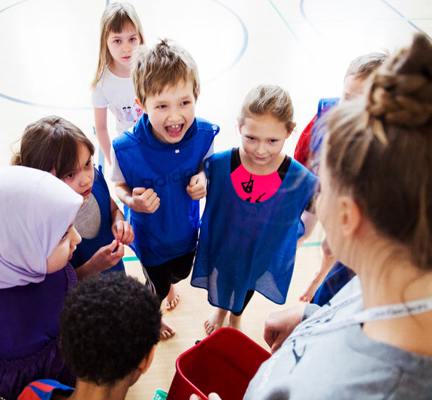
Painotettuun, kaksikieliseen ja englanninkieliseen opetukseen hakeutuminen
Painotettuun, kaksikieliseen ja englanninkieliseen opetukseen hakeudutaan osallistumalla valintakokeeseen.
Valintakokeet
Järjestetään helmikuussa (tarkemmat tiedot löytyvät koulujen sivuilta)
Koe on suoritettava hyväksytysti (=saavutettava minimipistemäärä)
Paikat täytetään hyväksytysti suoriutuneilla hakijoilla pistemäärän osoittamassa paremmuusjärjestyksessä
Jos saman pistemäärän saavuttaneita hakijoita on enemmän kuin vapaita paikkoja, käytetään arvontaa
Valintakokeeseen ilmoittaudutaan verkkolomakkeella (edellyttää vahvaa tunnistautumista), joka löytyy kaupungin sivuilta viimeistään hakuajan alkaessa.
Jos verkkolomakkeen käyttö ei ole mahdollista, voi ilmoittautua myös paperilomakkeella, joka löytyy kaupungin ulkoisilta sivuilta viimeistään hakuajan alkaessa. Paperilomake palautetaan ensimmäiseen hakuvaihtoehtokouluun hakuaikana.

Slide 15
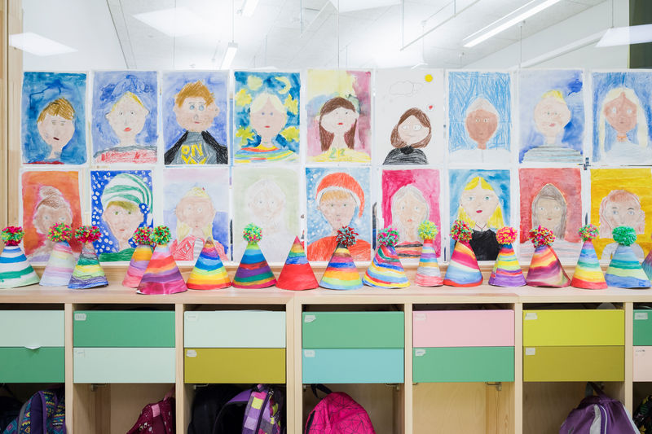
Painotettuun, kaksikieliseen ja englanninkieliseen opetukseen hakeutuminen
Oppilas voi hakea viiteen eri vaihtoehtoon
Yksi koulu ja sen sisällä painotus/opetus = yksi vaihtoehto
Vaihtoehdot asetetaan ensisijaisuusjärjestykseen
Vaihtoehdot käsitellään ilmoitetussa järjestyksessä
Jos hakija pääsee 1. vaihtoehtoon, muita vaihtoehtoja ei käsitellä
Hakija voi tulla valituksi vain yhteen vaihtoehtoon
Hakuajan päättymisen jälkeen valinnat ovat sitovia
Hakija sitoutuu ottamaan paikan vastaan, jos tulee valituksi
Paikkaa ei tarvitse erikseen vahvistaa
Jos oppilas tulee valituksi painotettuun, kaksikieliseen tai englanninkieliseen opetukseen, huoltajan tulee ilmoittaa tästä lähikoulun rehtorille
Jos oppilas ei tule valituksi, hänellä on edelleen oikeus lähikoulupaikkaan (huoltajan tulee ottaa yhteyttä lähikoulun rehtoriin)

Slide 16
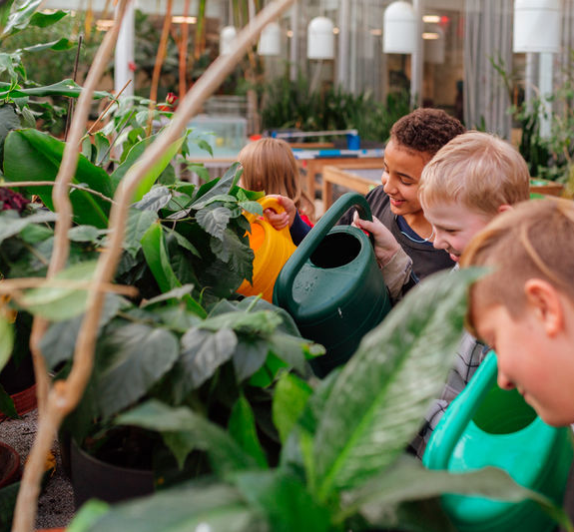
Hakukohteet 1. luokalla
Musiikki, Porolahden peruskoulu
Kaksikielinen opetus
Suomi-englanti
Töölön ala-asteen koulu
Kulosaaren ala-asteen koulu
Laajasalon peruskoulu
Malmin peruskoulu
Vesalan peruskoulu
Suomi-venäjä, Myllypuron peruskoulu
Suomi-viro, Latokartanon peruskoulu
Suomi-espanja, Käpylän peruskoulu
Suomi-kiina, Meilahden ala-asteen koulu
Englanninkielinen perusopetus
Ressun peruskoulu
Maunulan ala-asteen koulu

Slide 17
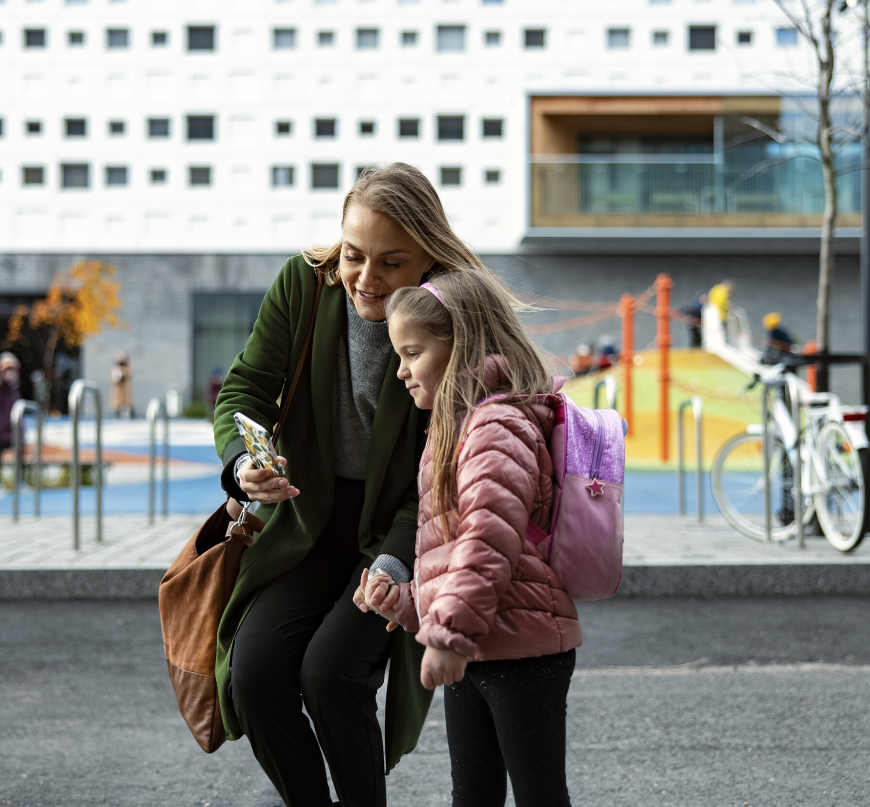
Mikä on opinpolku?
Opinpolku tarkoittaa sitä, että helsinkiläisen koululaisen ”polku” päiväkodista ja eskarista peruskoulun loppuun asti on etukäteen tiedossa.
Yleensä oppilaan opinpolku menee niin, että hän käy oman kodin lähellä olevassa päiväkodissa ja eskarissa ja aloittaa niiden jälkeen koulun oman kodin lähellä olevassa koulussa eli lähikoulussa.
Jos oma lähikoulu on yhtenäinen peruskoulu (eli luokat 1-9), oppilas saa opiskella siellä koko peruskoulun ajan eli 9. luokan loppuun asti.
Jos oma lähikoulu on ala-asteen koulu (eli luokat 1-6), oppilaan opinpolku jatkuu 7. luokalle siirtyessä uudessa lähikoulussa, jossa on luokat 7-9.
Painotetussa, englanninkielisessä ja kaksikielisessä opetuksessa sekä kielikylpyopetuksessa on omat opinpolut.
Opinpolkua voi myös muuttaa matkan varrella: oppilas voi esimerkiksi 7. luokalle siirryttäessä hakea painotettuun opetukseen, vaikka ei olisi opiskellut siinä aiemmin.

Slide 18
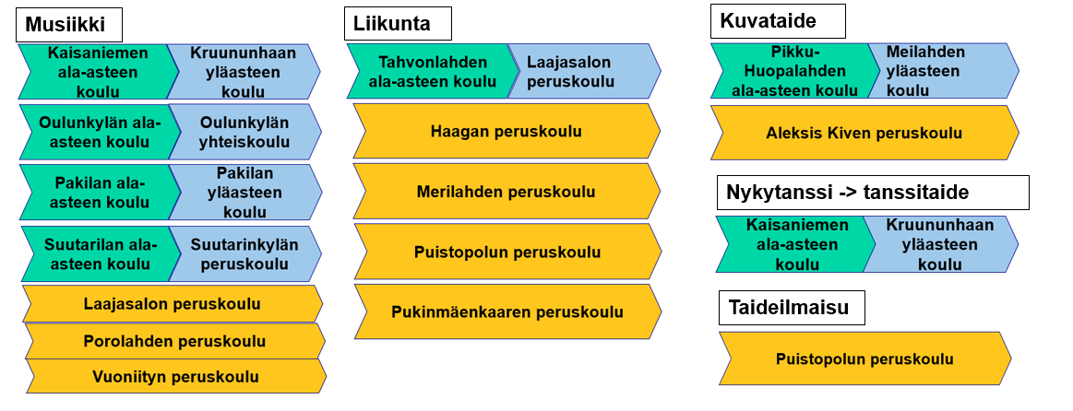
Opinpolut painotetussa opetuksessa pääosin alkavat 3. luokalla

Slide 19
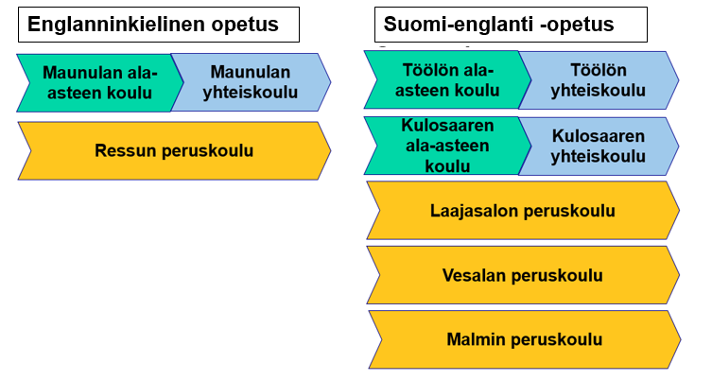
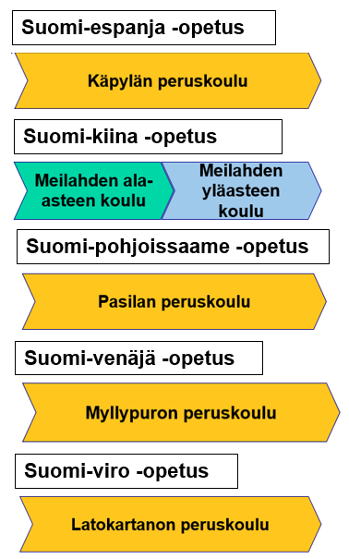
Opinpolut englanninkielisessä ja kaksikielisessä opetuksessa

Slide 20
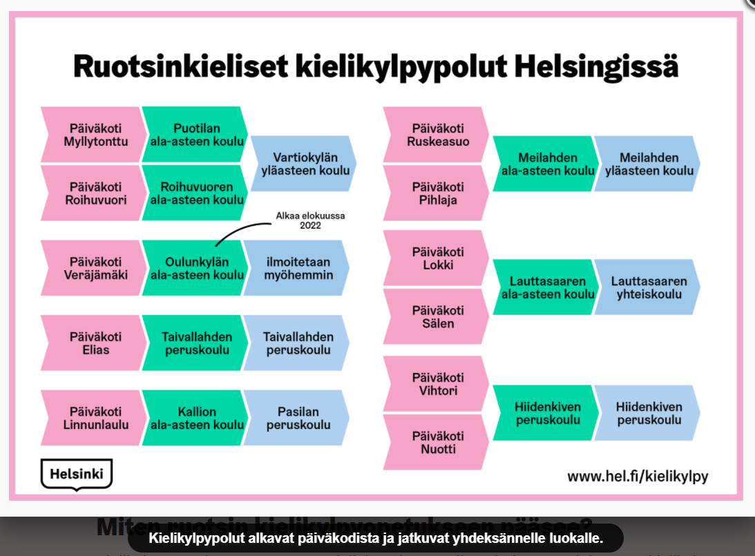
Opinpolut (eli kielikylpypolut) kielikylpyopetuksessa

Slide 21
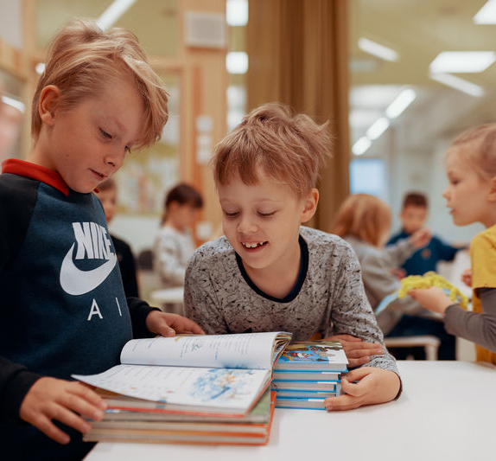
Lisätietoa
http://www.edu.hel.fi/tervetuloakouluun
Tervetuloa kouluun -opas (saatavilla myös englanninkielisenä)
Koulujen omat nettisivut
https://www.hel.fi/peruskoulut/fi/koulut/
Kasvatuksen ja koulutuksen neuvonta
puh. 09 310 44986 (ma-pe klo 10-12 ja 13-15)
koulutusneuvonta@hel.fi

Slide 22
Koululaisten iltapäivä – mitä koulupäivän jälkeen?
Puoli päivää esiopetuksessa
Puoli päivää esiopetusta täydentävässä varhaiskasvatuksessa
Muualla
?
Puoli päivää perusopetuksen iltapäivätoiminnassa
Puoli päivää koulussa

Slide 23
Hakeminen perusopetuksen iltapäivätoimintaan
Hakuaika 6.3. - 1.5.2023
Haetaan verkossa https://lomake.hel.fi/iltapaivatoiminta tai tulostettavan lomakkeen voi postittaa.
Päätös postitetaan huoltajille 1.7.2023 mennessä.
Hakuajan ulkopuolella saapuneiden hakemusten käsittely alkaa elokuussa. Varmuutta paikan järjestymisestä ei voida antaa.
Maksuhuojennusta voi hakea elokuusta alkaen, kun päätös iltapäivätoimintaan on tehty (ajantasaisilla tulotiedoilla)
Hakuohjeet, iltapäivätoiminnan toimintapaikat ja lisätietoa löytyy iltapäivätoiminnan internet-sivuilta https://www.hel.fi/helsinki/fi/kasvatus-ja-koulutus/perusopetus/aamu-ja-iltapaivatoiminta/iltapaivatoiminta/iltapaivatoiminta
Huom. Uudet hel.fi-sivut tulevat vuoden 2023 alkupuolella

Slide 24
Kysymyksiä?

